Slide 1
ROTARY BASICS

Slide 2

ROTARY =
making friends,
having fun and
doing good in this world

Slide 3

Visie
Notes:
At its meeting in Atlanta 2017, the RI Board of Directors adopted a new vision statement:
"Together, we see a world where people unite and take action to create lasting change — across the globe, in our communities, and in ourselves."

Slide 4

STRATEGISCHE Prioriteiten en doelstellinGen
Het realiseren van onze visie vereist een plan.
Ons actieplan geeft een structuur om de visie te realiseren via 4 prioriteiten:
Notes:
Het actieplan van Rotary is een uiteenzetting van enkele uren op zichzelf. Maar dat gaan we hier niet doen. We kunnen het eigenlijk ook in enkele zinnen samenvatten:
Als we als Rotary meer impact willen hebben, dan moeten we met voldoende leden zijn. Die leden moeten betrokken zijn en eventueel externe partners zoeken om samen te werken. Bovendien moeten de leden bereid zijn mee te werken aan veranderingen, aangezien de wereld rondom ons steeds verandert en Rotary dit moet volgen.

Slide 5

Service above self
Notes:
Doel Rotary
De doelstelling van Rotary komt kernachtig tot uitdrukking in haar lijfspreuk ‘Service above Self’. Bij Rotary doen we dat actief en maken we dat samen zichtbaar. Wij zijn People of Action. Iets van jezelf geven, dienstbaar zijn. Niet alleen door het mede opzetten van lokale en wereldomvattende fundraisingprojecten, maar ook door het ter beschikking stellen van je (vak)kennis.

Slide 6

5 kernwaarden
Leiderschap
Vriendschap
  We bouwen levenslange relaties op
Ethiek & Integriteit
  We houden ons aan ons engagement
Diversiteit
  We zijn verbindend
Beroepservaring & Dienstverlening
  We gebruiken ons leiderschap en onze expertise om
  maatschappelijke uitdagingen op te lossen
Notes:
De basis van Rotary is een weerspiegeling van onze kernwaarden — integriteit, diversiteit, service, leiderschap, en ‘fellowship’, vriendschap. Onze kernwaarden zijn de rode draad in onze beginselen.

Slide 7

4 vragen
Bij de dingen die we Denken, Zeggen of Doen stellen we de volgende 4 vragen:
    Is het waar?
    Is het billijk voor alle betrokkenen?
    Bevordert het onderling vertrouwen en vriendschap?
    Komt het alle betrokkenen ten goede?
Notes:
De 4 vragen checklist
WAAR → Feiten checken & Integriteit (grondhouding)
BILLIJK → Gelijkwaardigheid tussen stakeholders (Respect)
VERTROUWEN → Engagement & Betrokkenheid (Gedrag)
VRIENDSCHAP → Empathie & hechte Relaties (Gedrag)
TEN GOEDE van alle betrokken
→ Win-Win situatie (Verantwoordelijkheid)

Slide 8


5 Avenues of service
Club Service
Werken voor de eigen club en fellowship
Vocational Service
Vanuit je beroeps (etiek) ervaring werken en delen
Community Service
Werk voor de gemeenschap (lokaal en elders)
International service
Internationale contacten maken en onderhouden,
kweken van begrip voor ander culturen
New Generation Service
Werken voor en met jongeren
Notes:
Het kader voor onze clubactiviteiten wordt gevormd door de pijlers waar onze organisatie op rust: de vijf Avenues of Service
Club Service richt zich op het versterken van de club. Een goede onderlinge verstandhouding en vriendschap, maar ook een aantrekkelijk, actief ontwikkelprogramma voor de leden zijn essentieel voor het goed functioneren van de club.
Vocational Service stimuleert Rotarians om integer te handelen en hun expertise in te zetten voor het oplossen van maatschappelijke problemen en behoeften.
Community Service moedigt Rotarians aan om het welzijn van anderen in hun gemeenschap te verbeteren en zich in te zetten voor het algemeen belang.
International Service ondersteunt Rotarians om mee te werken aan bevordering van vrede en begrip voor elkaar. De bijdrage aan deze avenue kan bestaan uit het sponsoren van internationale projecten of daarin participeren, het met behulp van leden ter plaatse opzetten van langdurige samen- werkingsverbanden om duurzame projecten te verwezenlijken, en het vinden van servicepartners in het buitenland. Om dergelijke projecten financieel te ondersteunen is de Rotary Foundation opgericht, Rotary’s eigen goede doelenorganisatie.
Youth Service erkent hoe belangrijk het is om jongeren en jonge professionals te ondersteunen in hun ontwikkeling door middel van programma’s zoals Rotaract, Interact, Rotary Youth Leadership Awards (RYLA), en Rotary Youth Exchange.

Slide 9

7 focusgebieden
Focus op zeven onderwerpen
om zo groot mogelijke impact
te realiseren
Projecten in deze zeven focusgebieden
worden ondersteund door de
Rotary Foundation
Notes:
Om een zo groot mogelijke impact te realiseren ligt de focus op zeven onderwerpen. Bij het realiseren van deze duurzame projecten en activiteiten worden de clubs door de Rotary Foundation ondersteund.
Rotary werkt in deze focusgebieden:
Preventie en behandeling van ziekten
Water, sanitatie en hygiëne
Basisonderwijs en alfabetisering
Gezondheid van moeder en kind
Vrede en conflictbeheersing
Economische en sociale ontwikkeling
Leefmilieu

Slide 10

TRF = The Rotary Foundation

Slide 11

The Foundation – Haar oorsprong
Opgericht in 1917 door Arch C. Klump met $ 26,50 en
vandaag meer dan 1 miljard $.
Doel 2025: 2,5 miljard $

Slide 12

People of action

Slide 13


Strategic actions:
#1. Complete eradication WPV
in Pakistan & Afghanistan
#2. Stop Circulating VDPV
WPV = Wild Polio Virus
VDPV = Virus Derived Polio Virus
Notes:
Project nummer 1 van Rotary: we willen Polio wereldwijd uitroeien

Slide 14
Studiebeurzen - scholarships
District 2140 biedt diverse studiebeurzen aan
voor het Rotary jaar 2022-2023 / studie in academiejaar 2023-2024
        Een zevental beurzen van het District
                Gefinancierd door D2140
                Het globale budget bedraagt € 58.000
                De beslissing ligt bij het district
        Eén GG Scholarship van de Rotary Foundation
                Gefinancierd door het wereldfonds
                Regels en beslissing door het district en TRF
                Beurs van $ 30.000

Slide 15
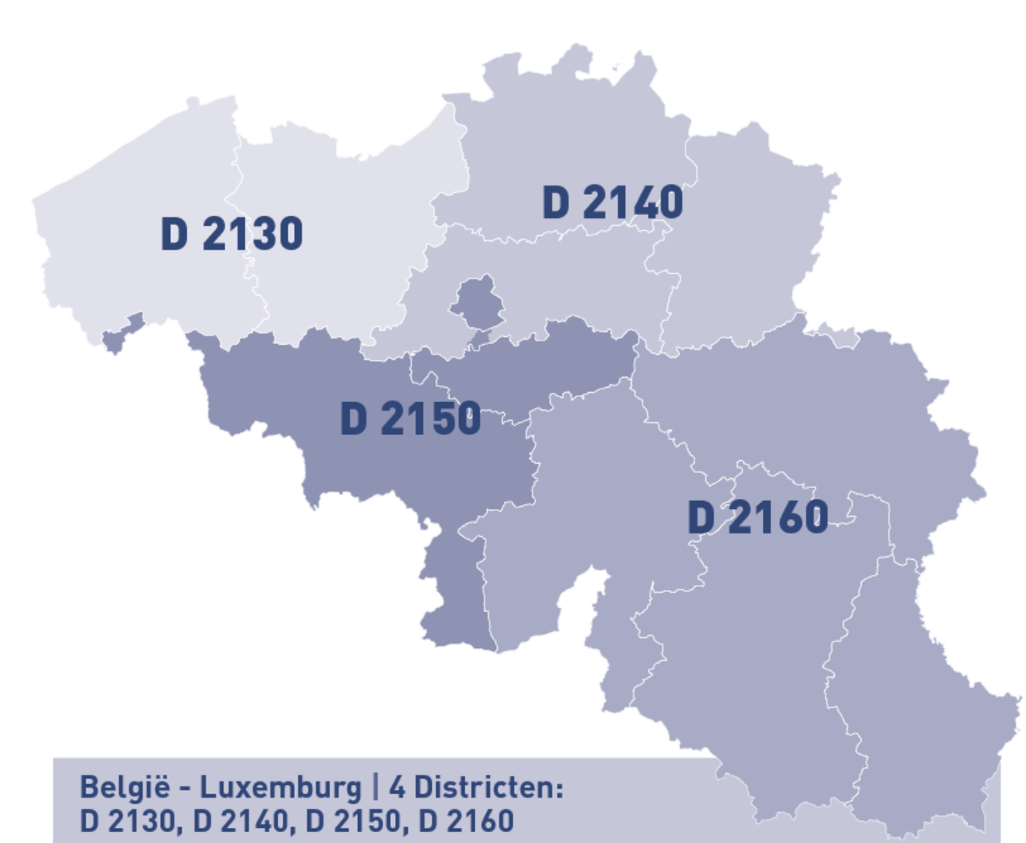
Belgie = 4 districten
Rotary International
↓
Regio
↓
District
↓
Group (Zone)
↓
Club
District Gouverneur
↓
Assistent Gouverneur
↓
Voorzitter

Slide 16





VZW’s van Rotary in BELUX
Notes:
Organisaties van/met Rotariërs en/of Rotaryclubs met eigen fondsenwerving en goede doelen.

Slide 17

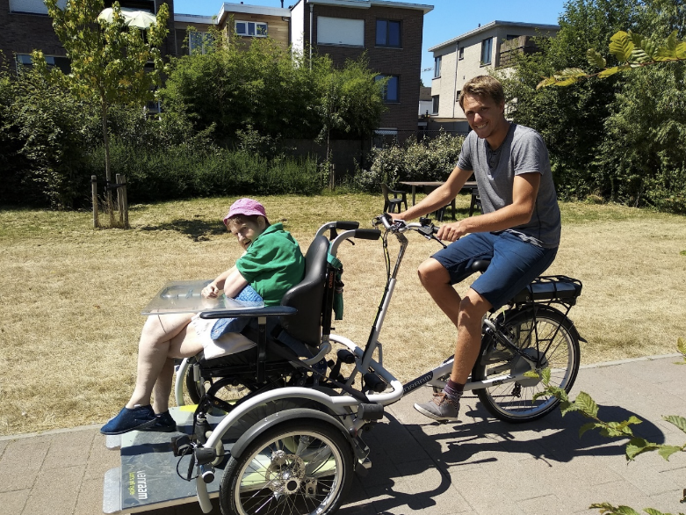
NVSG
Nationale vereniging steun aan gehandikapten
Doel= oplossingen aanreiken voor problemen van “misdeelde personen
Voorkomen van beperkingen
Behandeling en revalidatie
Bevorderen van socio-economische en blijvende integratie via projecten

Slide 18
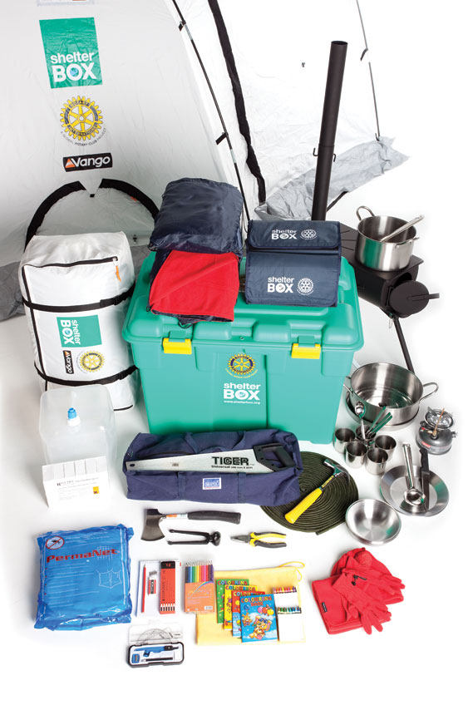
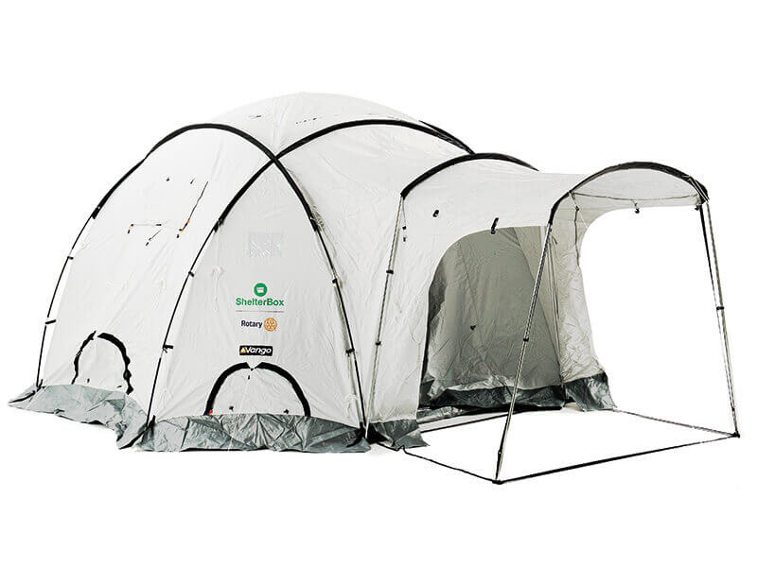

shelterbox
Notes:
De manier waarop we gezinnen helpen, varieert van ramp tot ramp, maar onze ShelterBox vormt de kern van onze organisatie.
Boordevol verschillende hulpmiddelen, afhankelijk van de behoeften van de families, vertegenwoordigt het onze praktische aanpak en symboliseert het de mogelijkheid die we bieden om de levens van onze begunstigden te transformeren.
Onze robuuste groene ShelterBox is een essentieel onderdeel van ons assortiment en niet alleen voor opslag. We hebben gezinnen ze zien gebruiken als werkbanken, kasten, stoelen en zelfs wiegjes!

Slide 19

ZZG ziekenhuis zonder grenzen

Slide 20

Hoofdzaak er is hoop
Kinepolis Leuven – donderdag 23 November 2023 om 20u
Tickets @ 16 € via website van Hoofdzaak er is Hoop

Slide 21
ROTARY =
making friends,
having fun and
doing good in this world

